Slide 1

Notes:
Timp orientativ: 45 de secunde.
Un singur ofertant poate influența prețul dar nu poate ignora cumpărătorii. Alegem mai întâi cantitatea și citim apoi prețul pe cerere. Comparăm rezultatul firmei cu schimburile avantajoase pentru societate.
Întrebarea care ne conduce este aceasta: De ce un singur vânzător nu poate cere orice preț?
Nu urmărim să refacem întreaga lecție. Alegem mecanismul central al temei și îl folosim într-un singur exemplu. La final trecem la problemele seminarului. Invităm studenții să observe cine alege și ce restricție întâlnește.

Slide 2
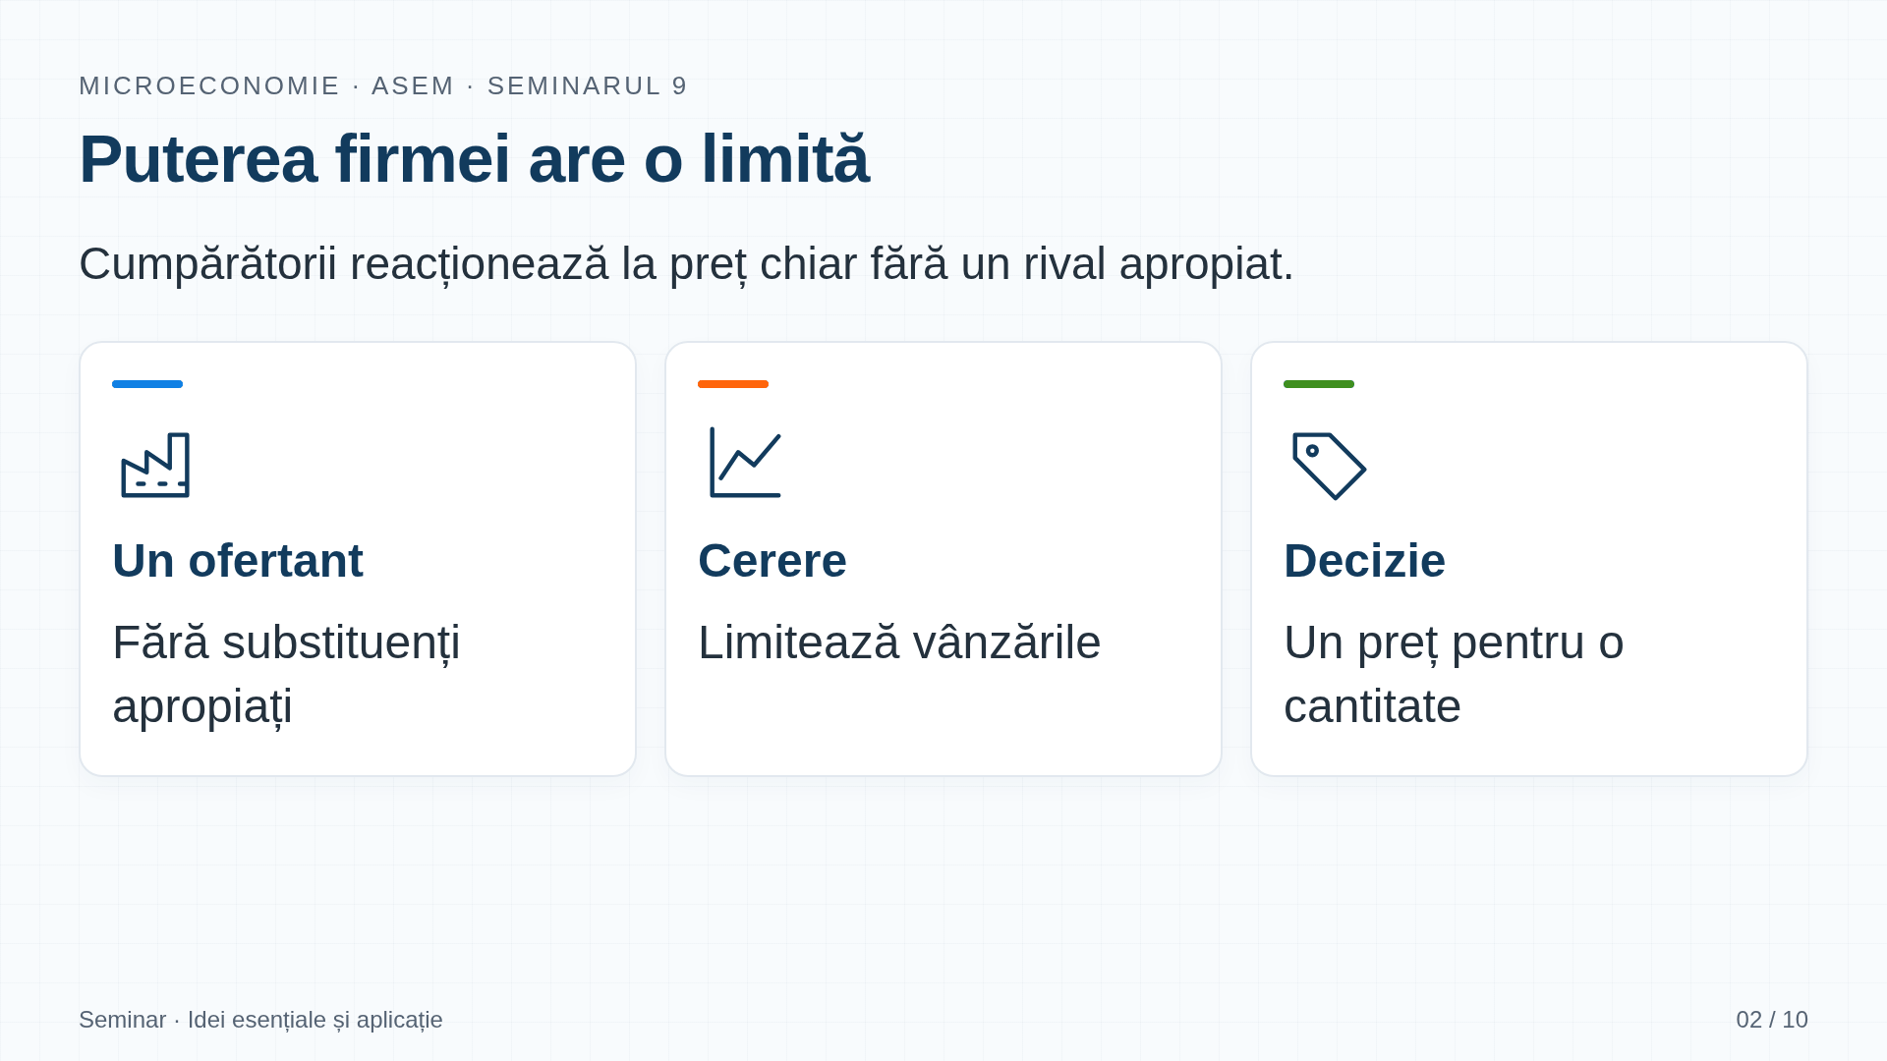
Notes:
Timp orientativ: 60 de secunde.
Ideea acestui moment este: Puterea firmei are o limită.
O firmă este singurul ofertant al unui serviciu fără substituenți apropiați. Ea poate influența prețul. Dacă îl ridică însă unii cumpărători renunță sau reduc consumul. Puterea de piață nu elimină cererea. Firma alege o combinație preț–cantitate de pe ea.
Piața trebuie delimitată. O firmă poate fi singura care vinde o marcă fără a fi singura care satisface nevoia clientului. Monopolul pur exclude substituenții apropiați pe piața relevantă. Alternativele de consum limitează puterea.
Pe schemă urmărim următoarea legătură: Un ofertant. Fără substituenți apropiați. Cerere. Limitează vânzările. Decizie. Un preț pentru o cantitate.

Slide 3
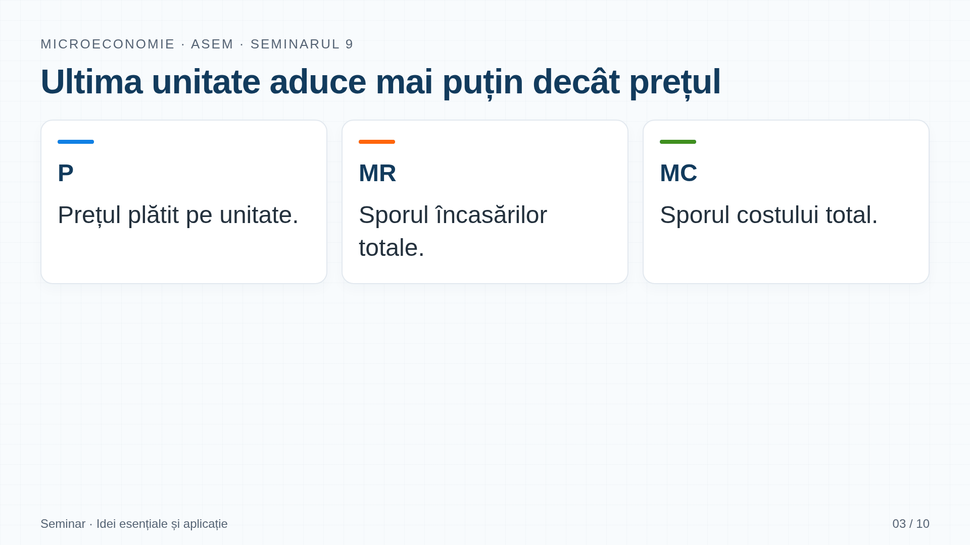
Notes:
Timp orientativ: 60 de secunde.
Ideea acestui moment este: Ultima unitate aduce mai puțin decât prețul.
Pentru a vinde mai mult pe o cerere descrescătoare firma cu preț unic trebuie să reducă prețul. Câștigă încasarea ultimei unități dar pierde o parte din încasarea unităților care se vindeau și înainte.
Pe schemă urmărim următoarea legătură: P. Prețul plătit pe unitate. MR. Sporul încasărilor totale. MC. Sporul costului total.
Facem o pauză scurtă și cerem reformularea ideii în cuvinte proprii. Dacă răspunsul amestecă două noțiuni revenim la diferența dintre ele înaintea formulei.

Slide 4
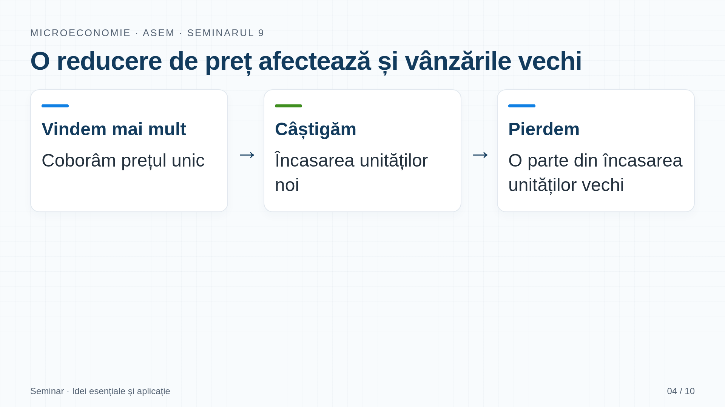
Notes:
Timp orientativ: 60 de secunde.
Ideea acestui moment este: O reducere de preț afectează și vânzările vechi.
Găsim cantitatea candidată din MR = MC. Introducem Q în cerere pentru a găsi P. Calculăm profitul și verificăm maximul și limitele și oprirea. MR = MC singur nu garantează profit pozitiv.
La optimul interior obișnuit cu preț unic avem P > MR = MC. Maximul profitului și maximul încasărilor diferă. Cu MC pozitiv firma nu alege un segment cu MR negativ deoarece o reducere de Q ar mări încasările și ar economisi costuri.
Citim mecanismul în această ordine: Vindem mai mult. Coborâm prețul unic. Câștigăm. Încasarea unităților noi. Pierdem. O parte din încasarea unităților vechi.
Facem o pauză scurtă și cerem reformularea ideii în cuvinte proprii. Dacă răspunsul amestecă două noțiuni revenim la diferența dintre ele înaintea formulei.

Slide 5
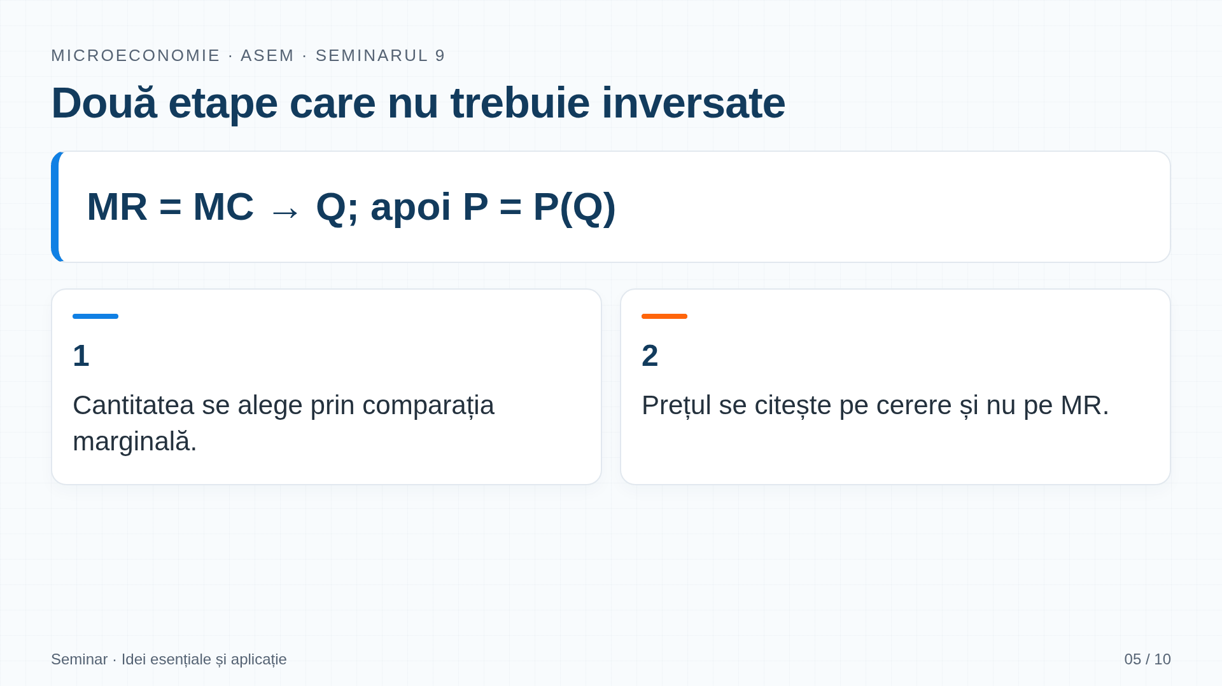
Notes:
Timp orientativ: 75 de secunde.
Ideea acestui moment este: Două etape care nu trebuie inversate.
Citim formula înainte de a introduce numerele. Precizăm ce măsoară fiecare simbol și folosim aceeași perioadă pentru toate mărimile. Separăm datele problemei de rezultatul pe care vrem să îl obținem.

Slide 6
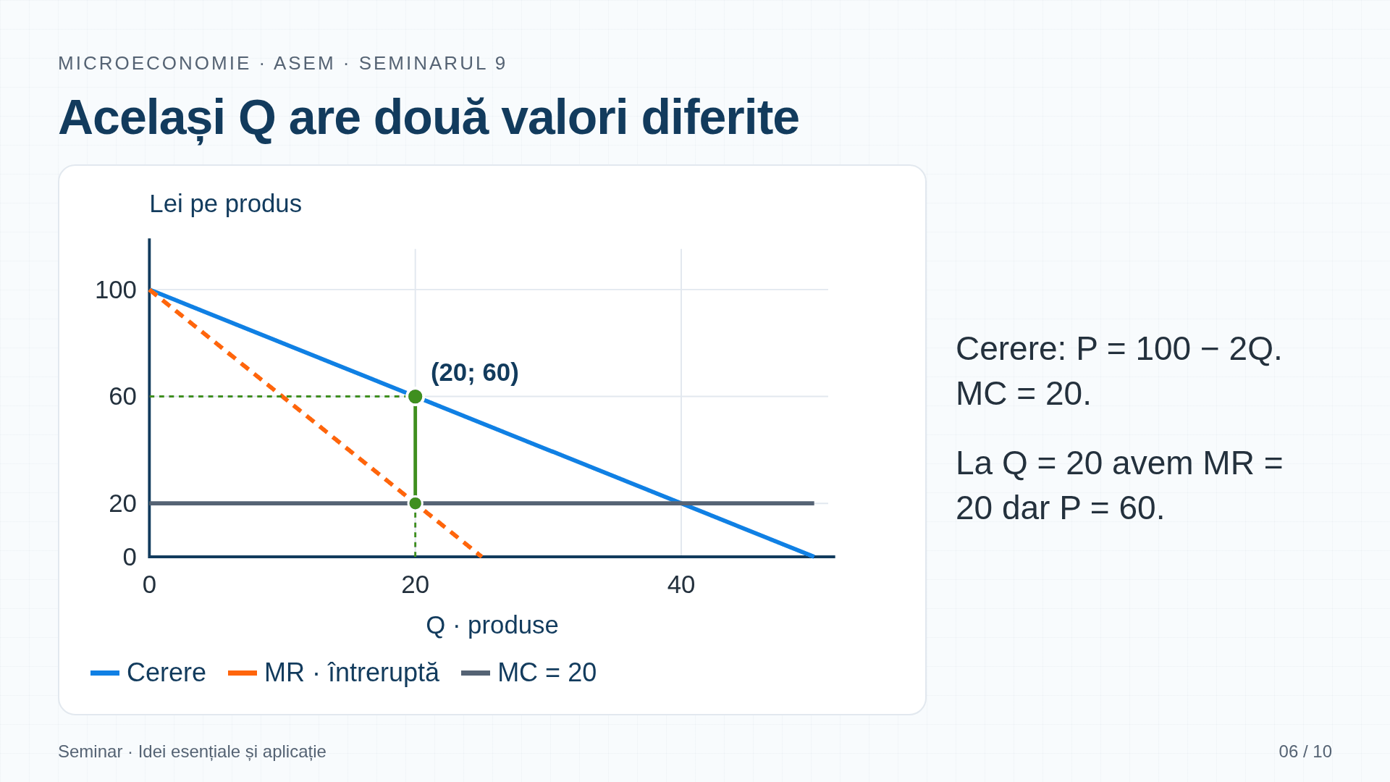
Notes:
Timp orientativ: 75 de secunde.
Ideea acestui moment este: Același Q are două valori diferite.
În acest desen cererea este P = 100 − 2Q iar costul marginal este 20. Linia MR coboară mai repede decât cererea. Găsim cantitatea 20 la întâlnirea MR cu MC. Ridicăm apoi aceeași cantitate până la cerere pentru prețul 60. Aceste două puncte sunt distincte. Profitul de 700 ține cont și de costul fix de 100. Puterea asupra prețului nu elimină acel cost.
Începem cu axele și unitățile. Urmărim apoi liniile și punctul marcat. Graficul nu este o a doua problemă. El explică aceeași situație numerică pe care o vom calcula. La Q = 20 avem MR = 20 dar P = 60.

Slide 7
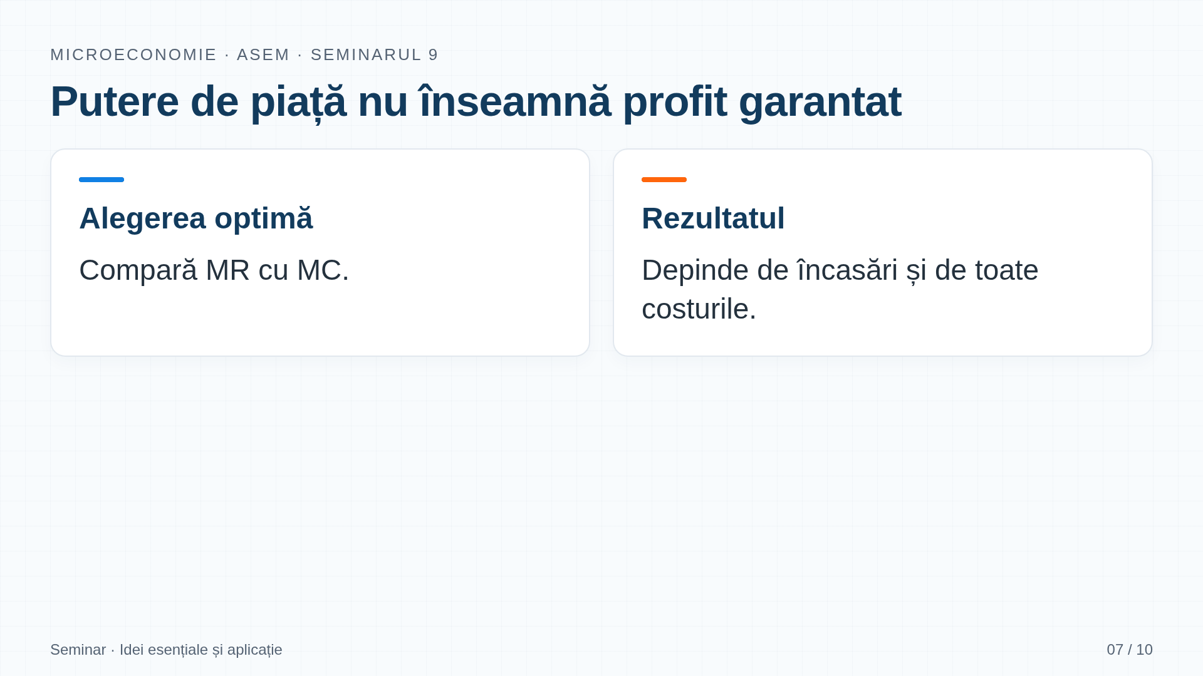
Notes:
Timp orientativ: 60 de secunde.
Ideea acestui moment este: Putere de piață nu înseamnă profit garantat.
Indicele Lerner este (P−MC)/P. La optimul interior cu preț unic el este inversul valorii absolute a elasticității cererii. Alternativele care fac cererea mai elastică limitează adaosul în acest model.
În comparația standard cu aceleași cerere și MC monopolul cu preț unic produce mai puțin decât reperul P = MC. O parte din surplusul consumatorului se transferă firmei. Alte schimburi avantajoase nu mai au loc. Pierderea lor este pierderea socială. Ea nu este întreg profitul monopolistului.
Pe schemă urmărim următoarea legătură: Alegerea optimă. Compară MR cu MC. Rezultatul. Depinde de încasări și de toate costurile.
Verificare orală: De unde citim prețul monopolist? Răspuns așteptat: De pe cerere după ce am ales cantitatea.

Slide 8
Microeconomie · ASEM · Seminarul 9
Prețul și profitul unui singur ofertant
P = 100 − 2Q. TC = 100 + 20Q. MR = 100 − 4Q iar MC = 20. Firma aplică un preț unic.
Cerințe
1. Calculați Q și P la optim.
2. Calculați profitul total.
Seminar · Idei esențiale și aplicație
08 / 10
Notes:
Timp orientativ: 90 de secunde.
P = 100 − 2Q. TC = 100 + 20Q. MR = 100 − 4Q iar MC = 20. Firma aplică un preț unic.
Cerințele sunt: Calculați Q și P la optim. Calculați profitul total.
Le oferim studenților timp să scrie relația necesară și să identifice datele. Nu afișăm încă soluția. Îi rugăm să explice ce caută și de ce formula aleasă răspunde cerinței. Păstrăm aceeași perioadă și aceeași unitate pe parcursul calculului. Corectăm întâi alegerea relației și abia apoi operațiile aritmetice.

Slide 9
Microeconomie · ASEM · Seminarul 9
Nu citim prețul pe MR
Cantitatea
100 − 4Q = 20 → Q = 20
Prețul
P = 100 − 2 × 20 = 60
Profitul
TR = 1200; TC = 500; profit = 700
Firma alege o combinație de pe cerere. Prețul de 60 diferă de venitul marginal de 20.
Seminar · Idei esențiale și aplicație
09 / 10
Notes:
Timp orientativ: 90 de secunde.
Parcurgem soluția în ordinea cerințelor.
Cantitatea. 100 − 4Q = 20 → Q = 20.
Prețul. P = 100 − 2 × 20 = 60.
Profitul. TR = 1200; TC = 500; profit = 700.
Firma alege o combinație de pe cerere. Prețul de 60 diferă de venitul marginal de 20.
Verificăm prin înlocuire în relațiile inițiale și explicăm semnul rezultatului. O valoare negativă nu este automat o eroare de calcul. Ea poate exprima o pierdere sau o reducere a indicatorului. Cerem unui student să spună rezultatul împreună cu unitatea și sensul economic.

Slide 10
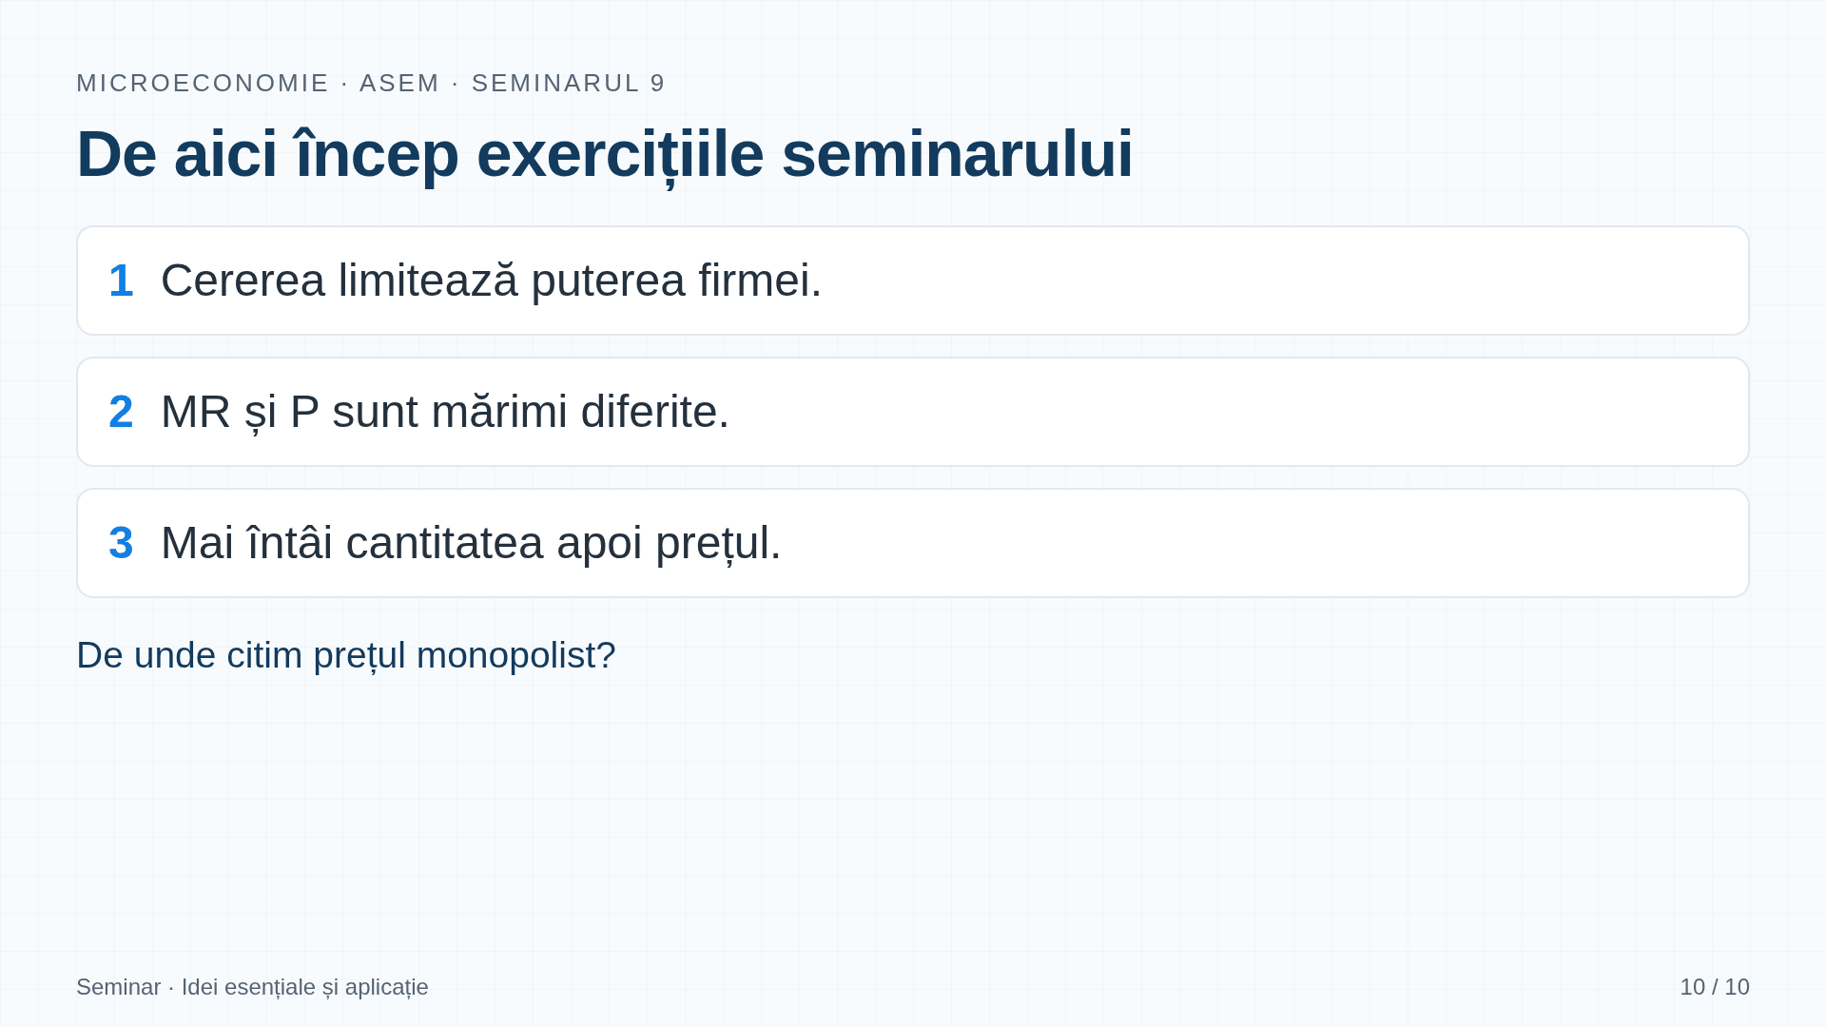
Notes:
Timp orientativ: 45 de secunde.
Reținem trei idei. Cererea limitează puterea firmei. MR și P sunt mărimi diferite. Mai întâi cantitatea apoi prețul.
Întrebarea de verificare este: De unde citim prețul monopolist?
Răspuns: De pe cerere după ce am ales cantitatea.
În continuare deschidem exercițiile seminarului. Folosim aceeași succesiune: identificăm datele și restricția. Alegem relația potrivită. Calculăm și verificăm. Încheiem cu o explicație economică în cuvinte proprii.

